Slide 1
Narrative versus reality

Slide 2
Modern, Post-modern

Slide 3
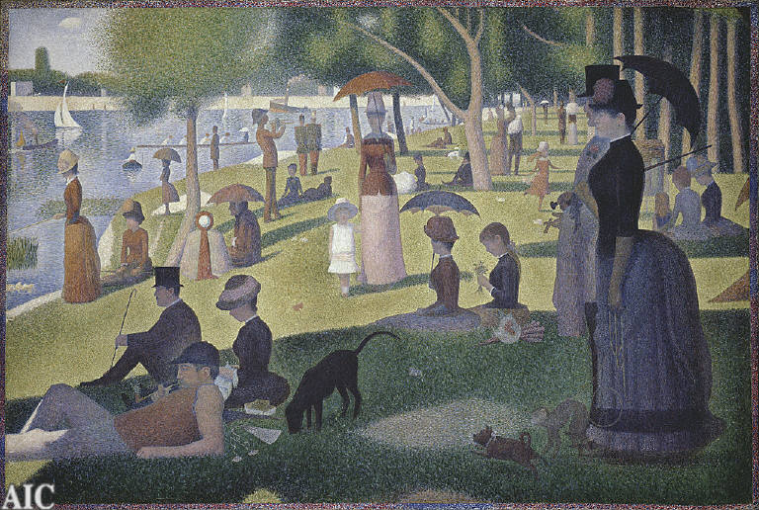
Georges Seurat, Un dimanche après-midi à l'Île de la Grande Jatte

Slide 4
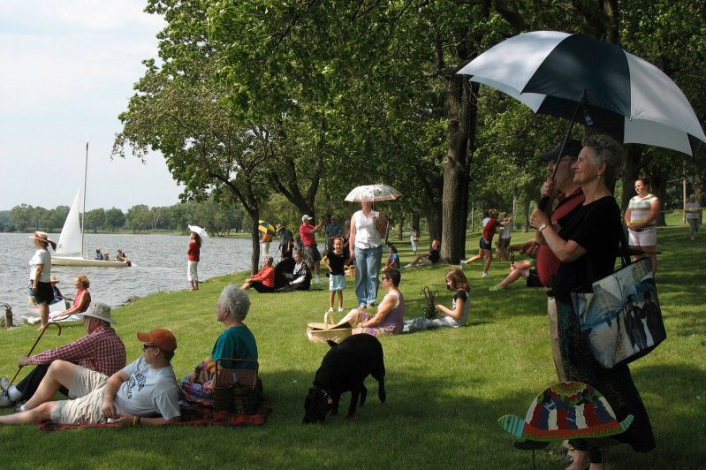
Représentation, Georges Seurat, Un dimanche après-midi à l'Île de la Grande Jatte

Slide 5
Représentation du passé dans le temps présent
Αναπαράσταση του παρελθόντος.
Η μοντέρνα οπτική: αναπαρίσταται ό,τι υπάρχει.
Μεταμοντέρνο: αφήγηση για το τί υπάρχει.

